Slide 1


Slide 2
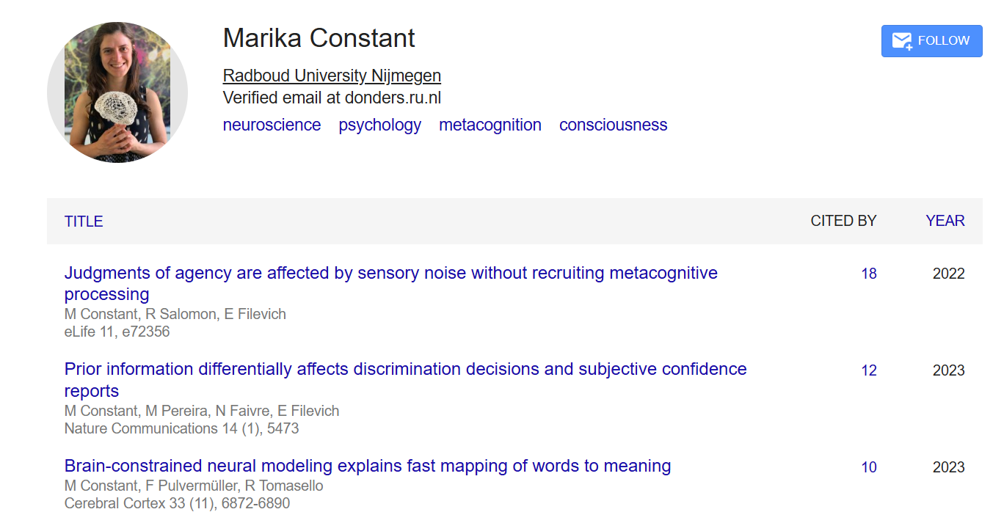
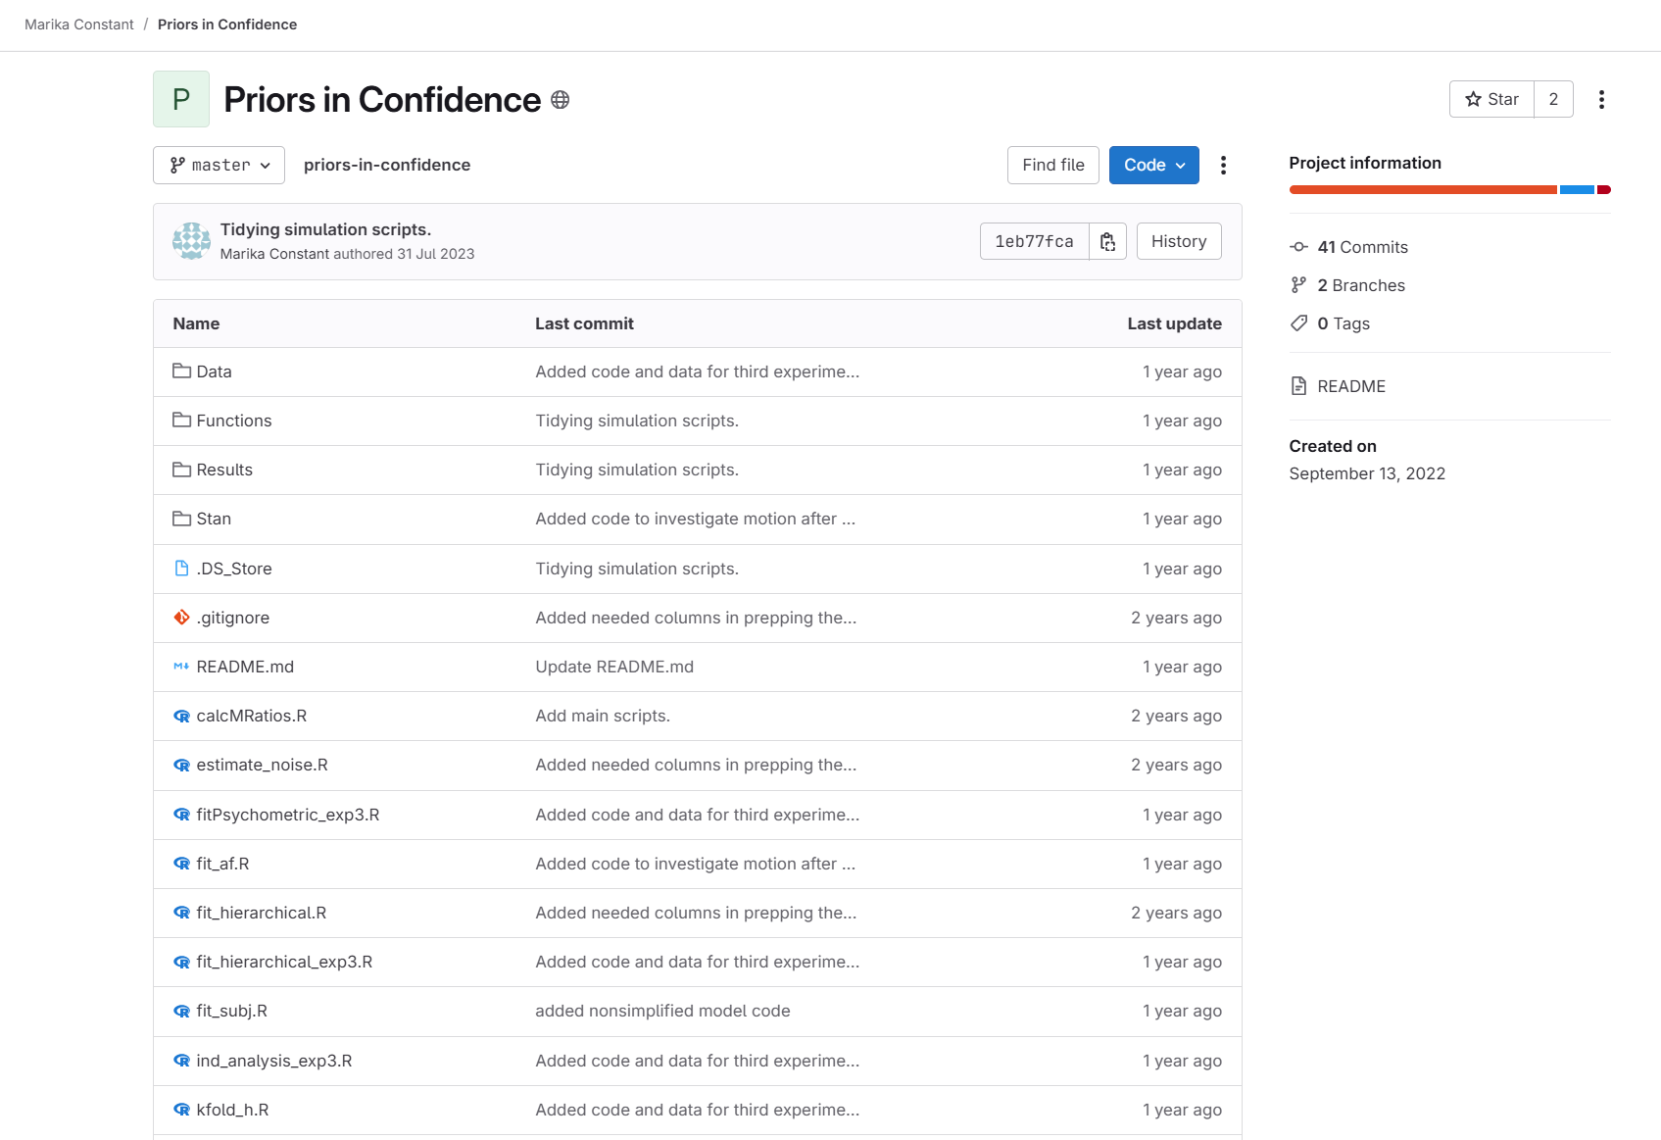
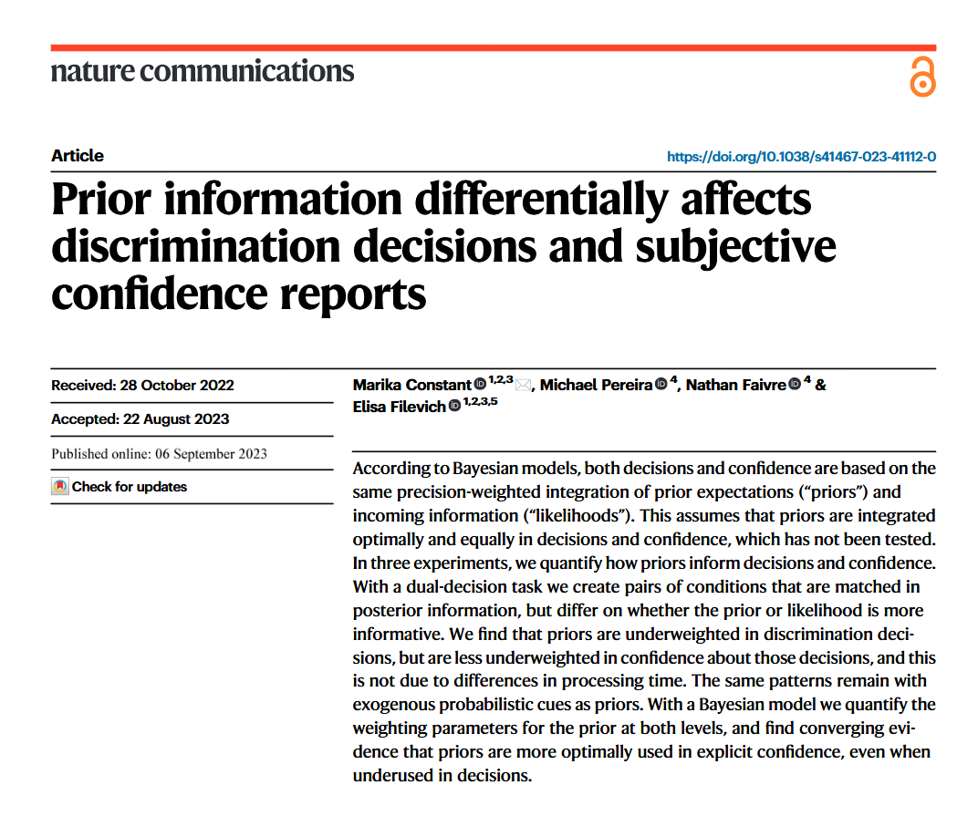
文章信息
数据和代码来源：https://gitlab.com/MarikaConstant/priors-in-confidence
Constant, M., et al. (2023). Prior information differentially affects discrimination decisions and subjective confidence reports. Nature Communications, 14(1), 5473. https://doi.org/10.1038/s41467-023-41112-0

Slide 3
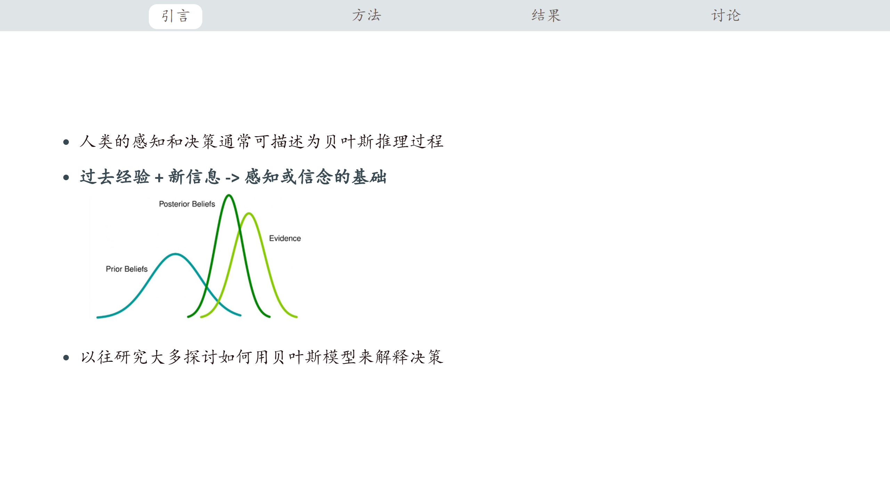

Slide 4
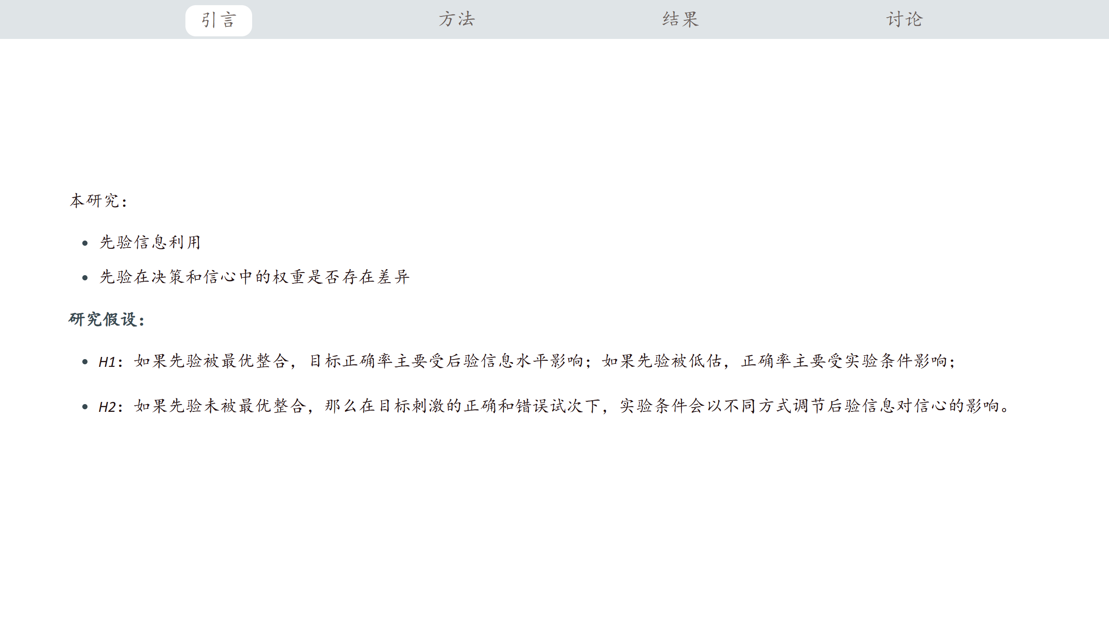

Slide 5


Slide 6
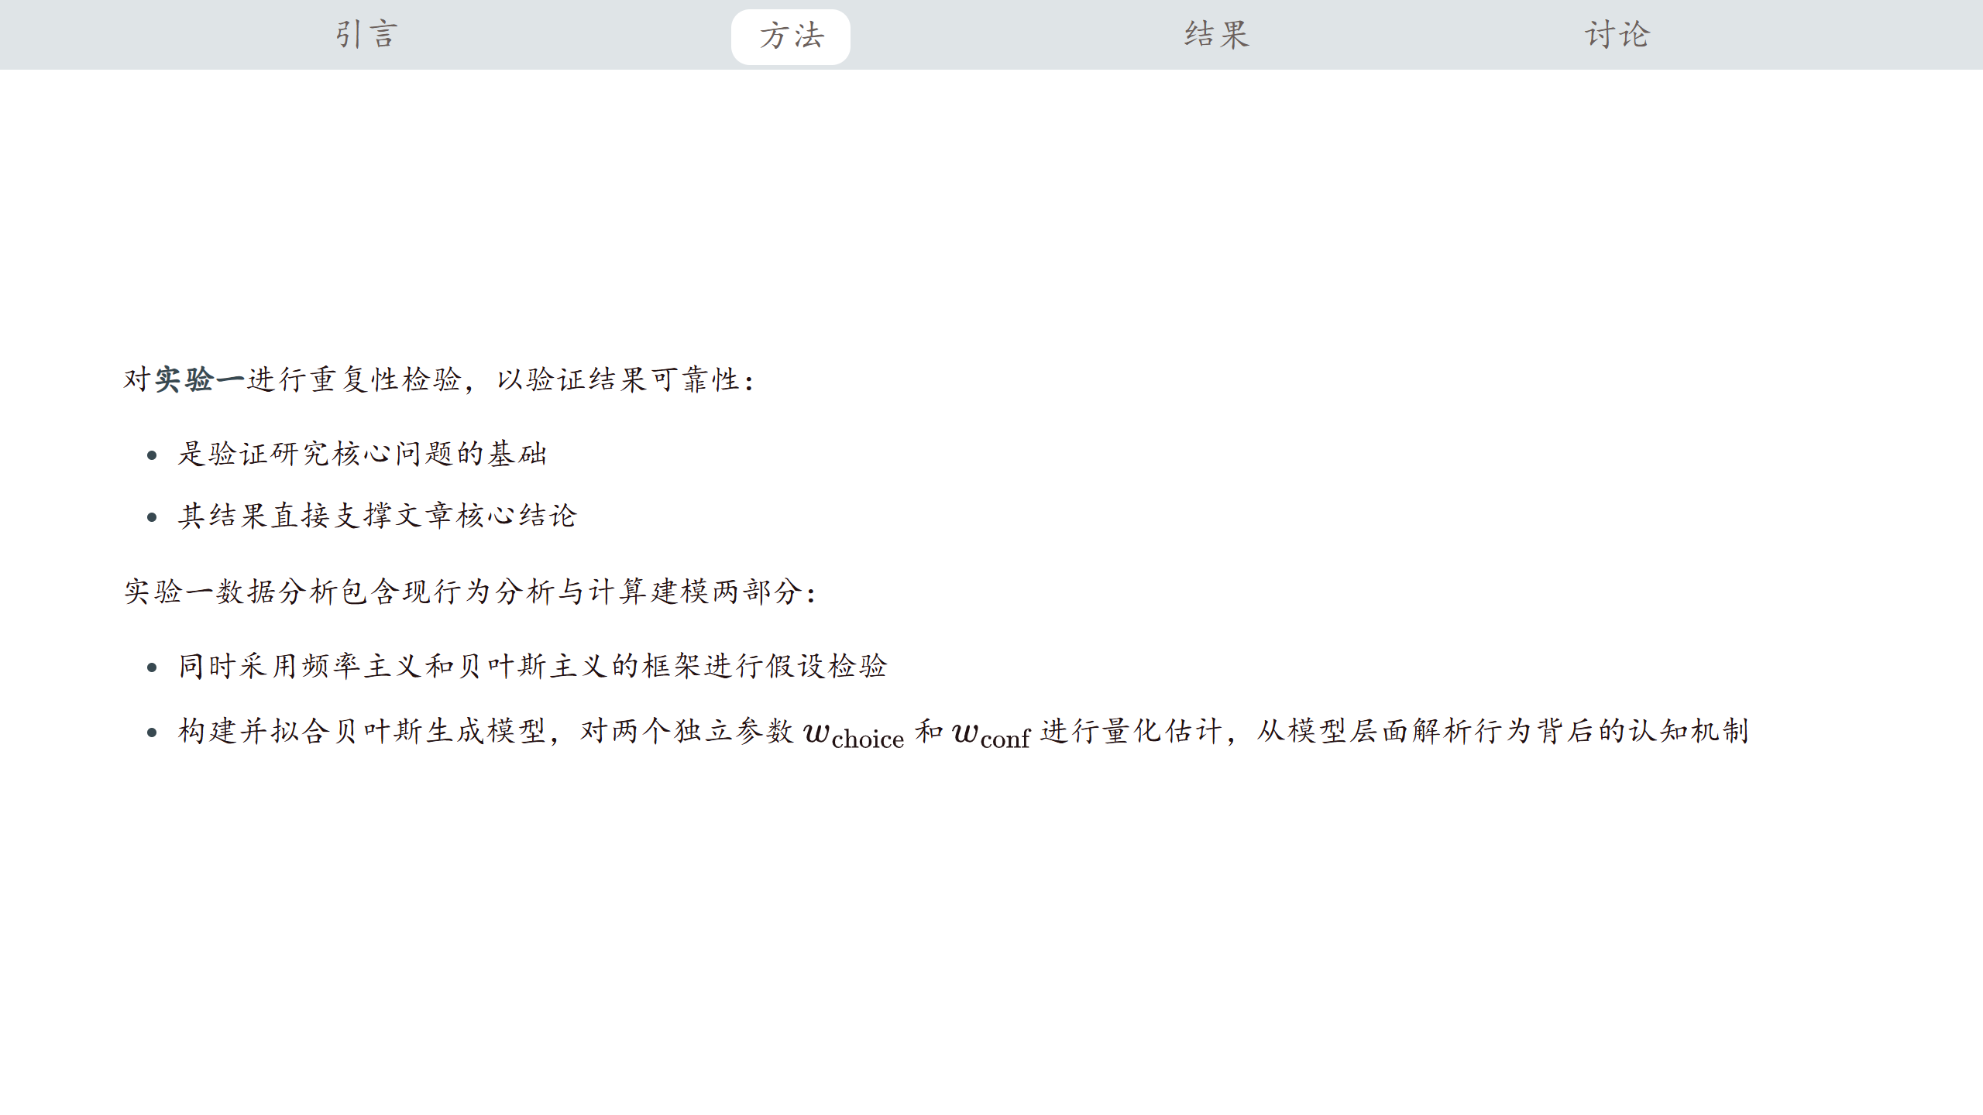

Slide 7
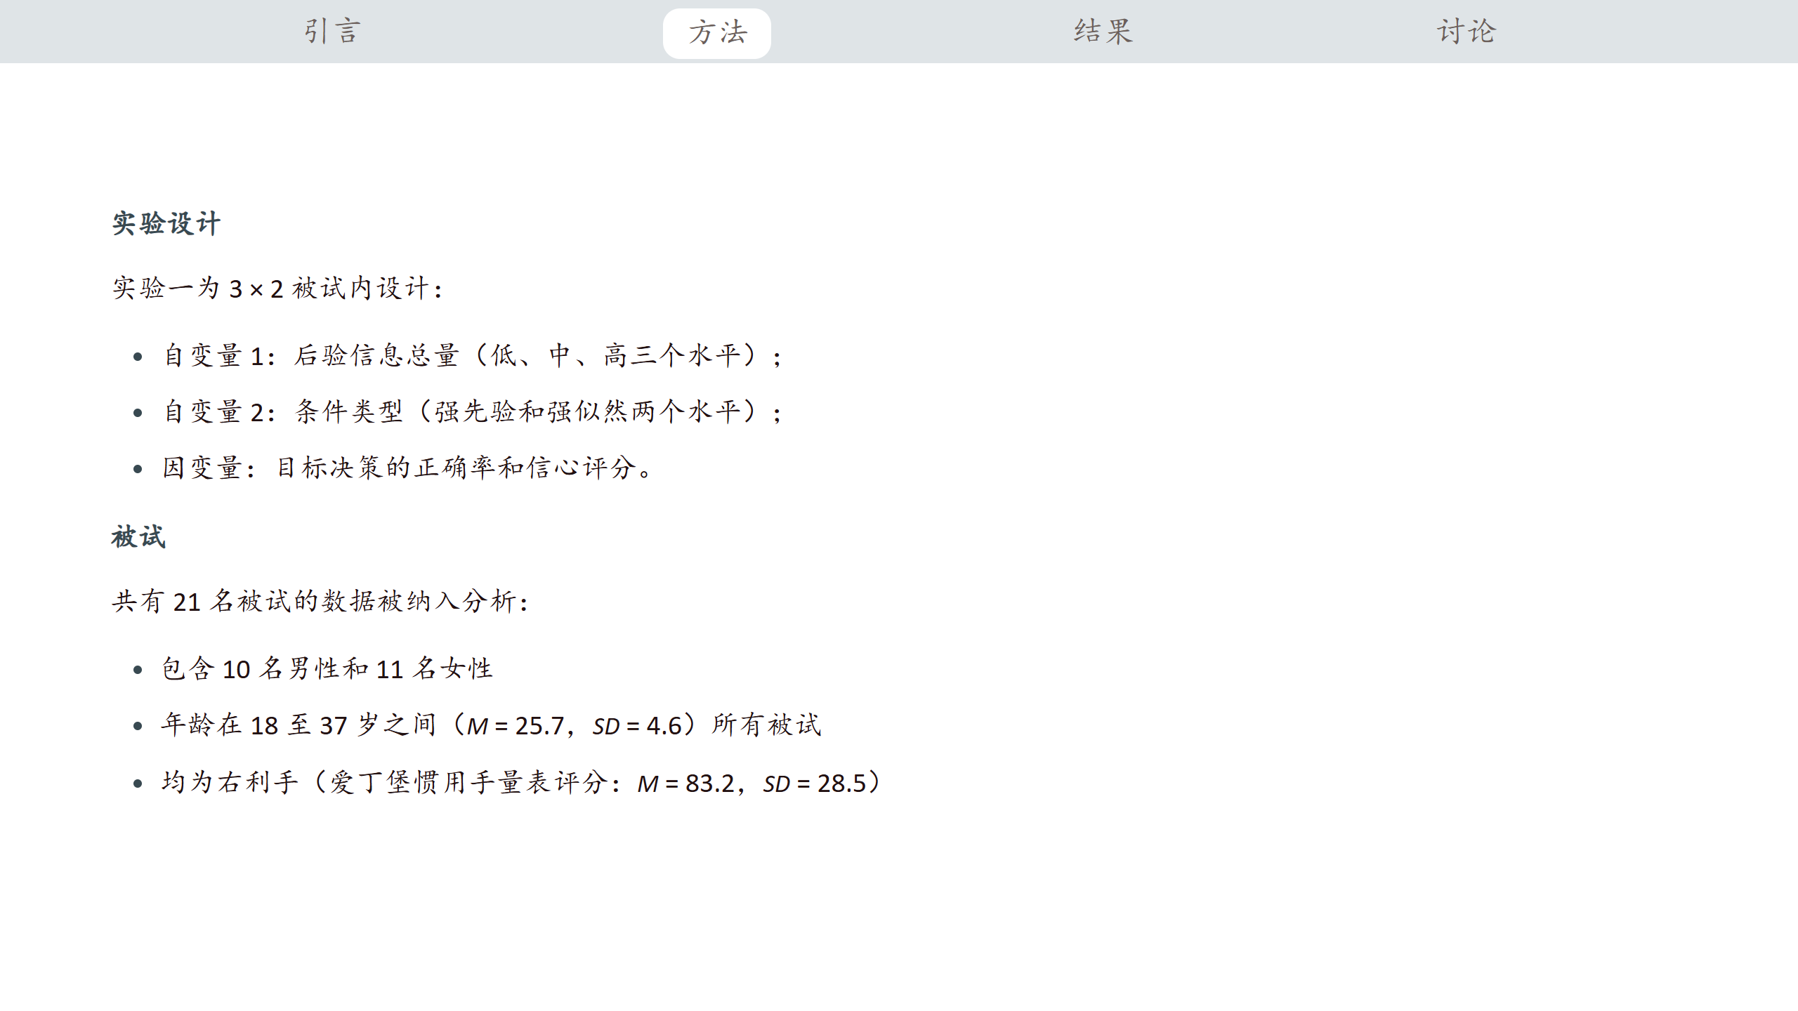

Slide 8
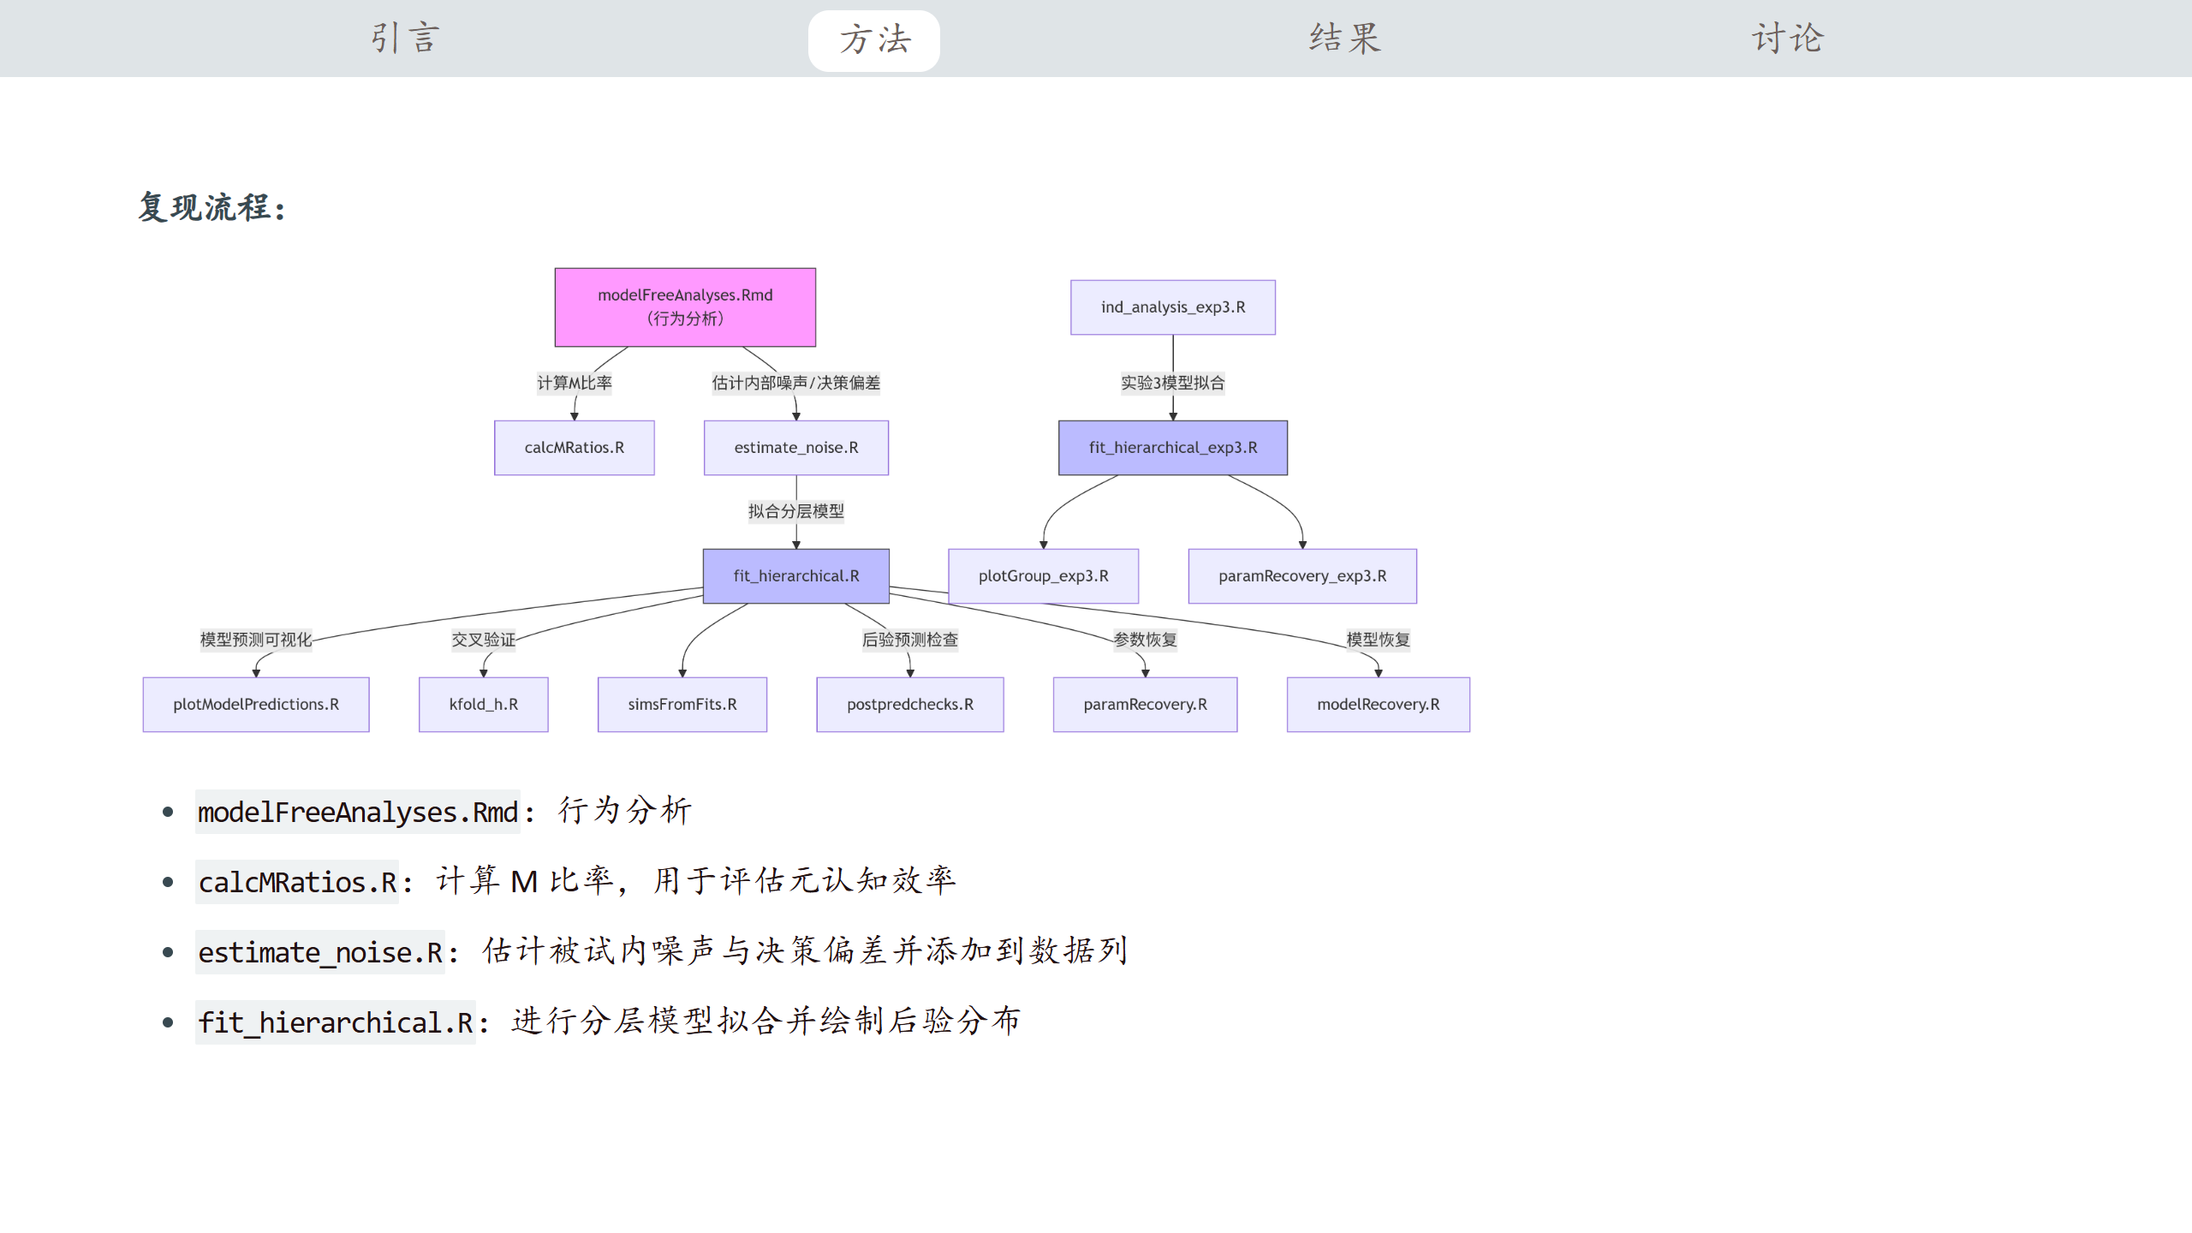

Slide 9


Slide 10

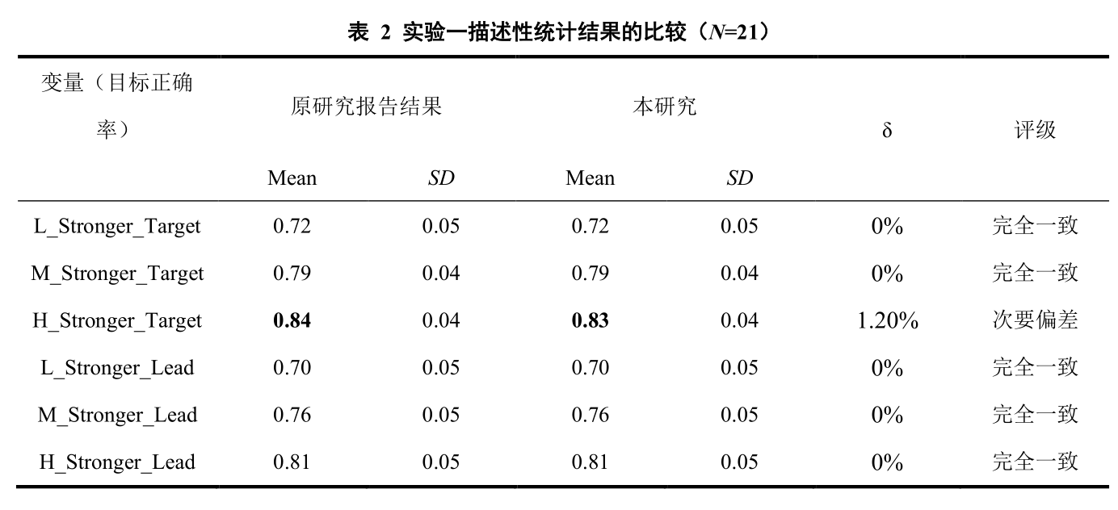
描述性统计结果比较

Slide 11
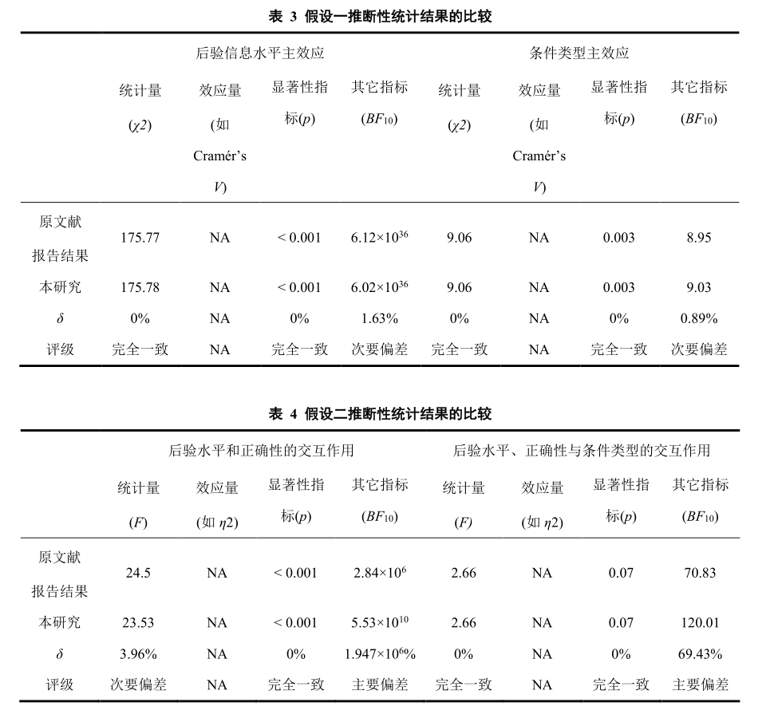
推断性统计结果比较

Slide 12
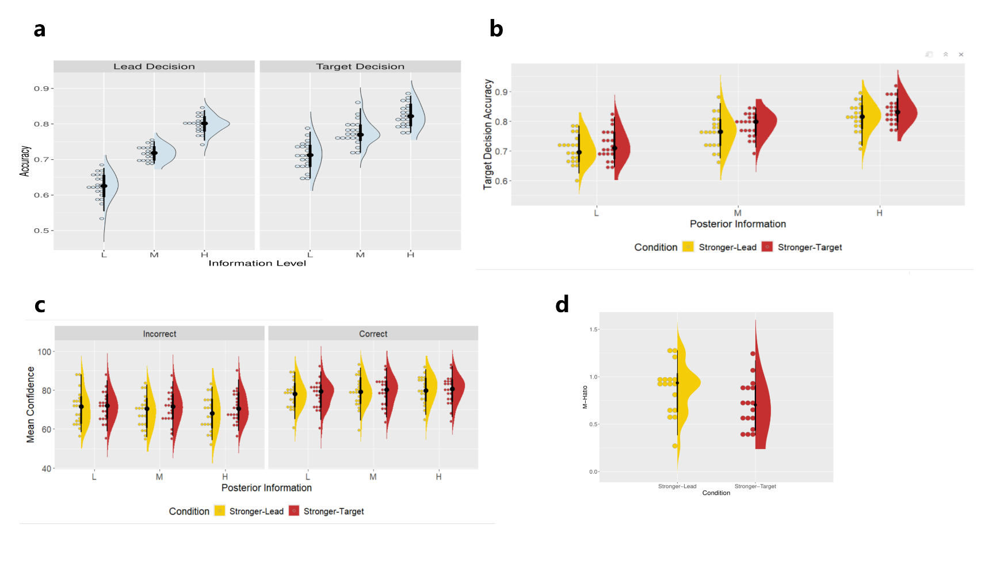
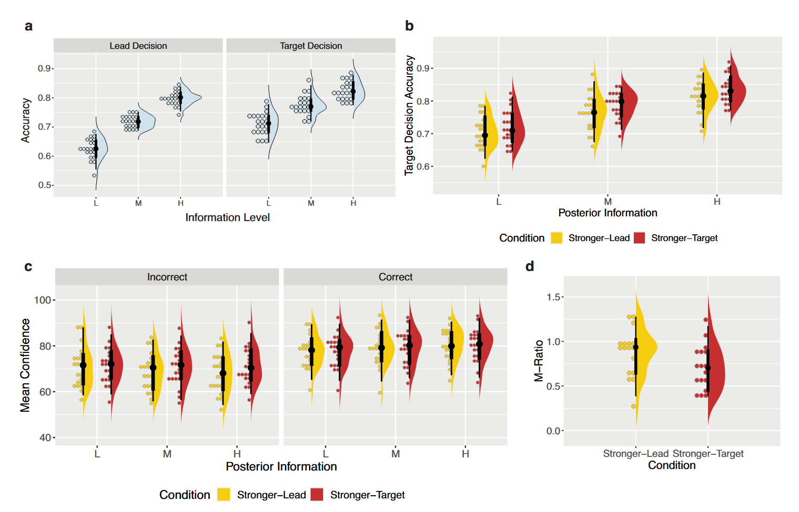
推断性统计结果比较
复现结果：
原结果：
Fig. 2 | Behavioural results

Slide 13
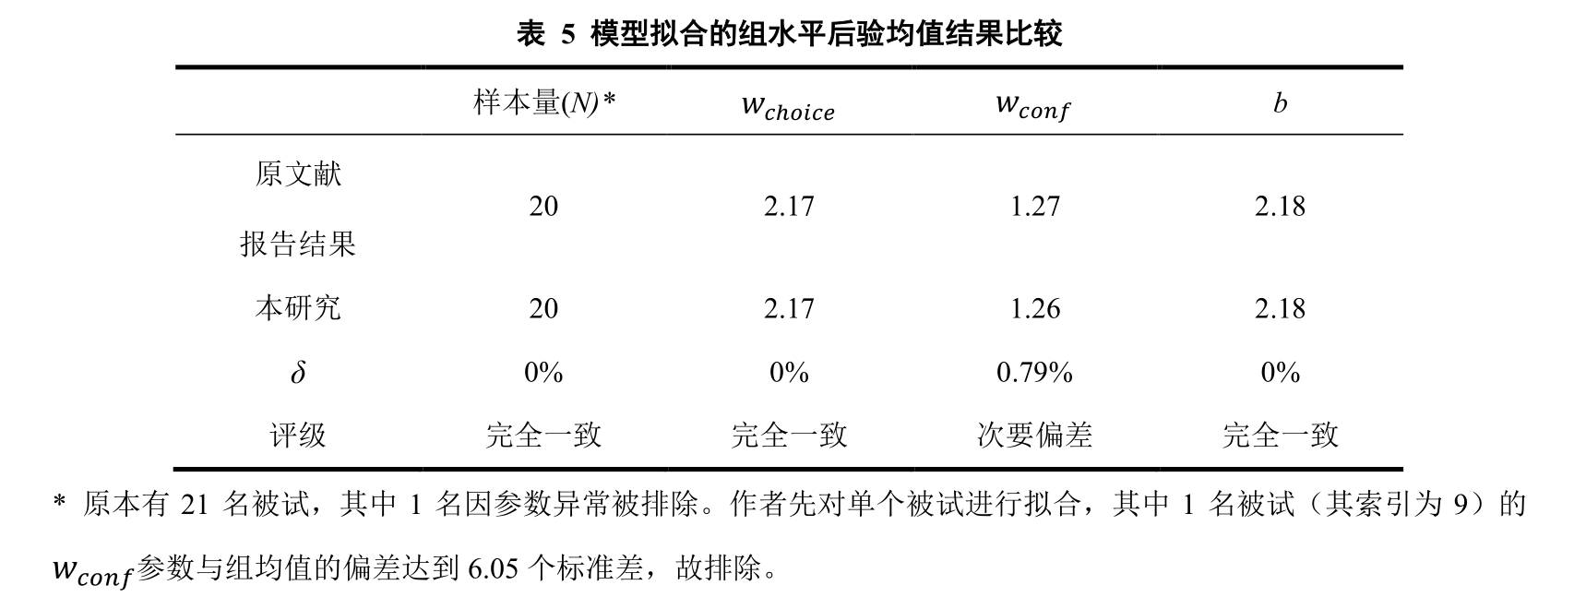
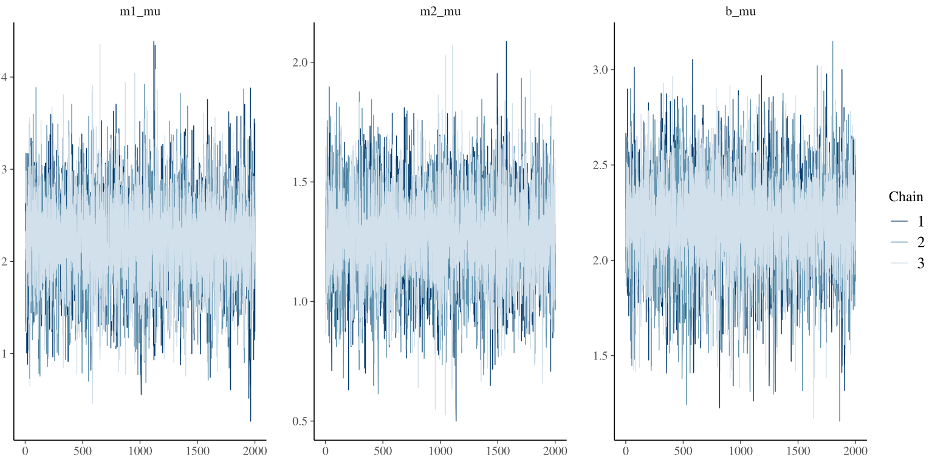
模型拟合结果比较

Slide 14
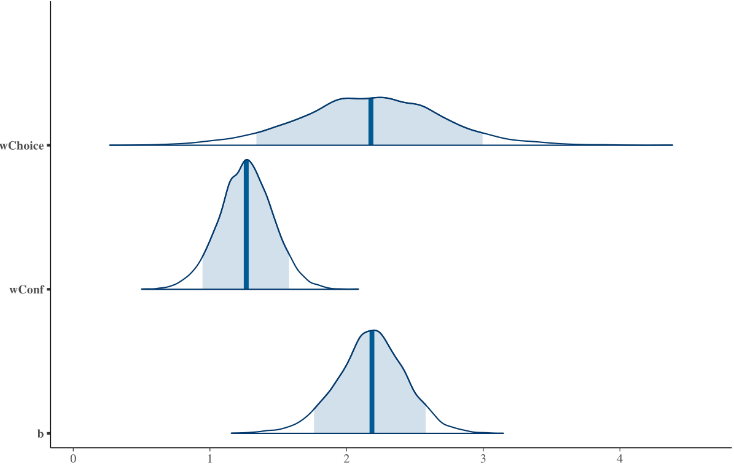
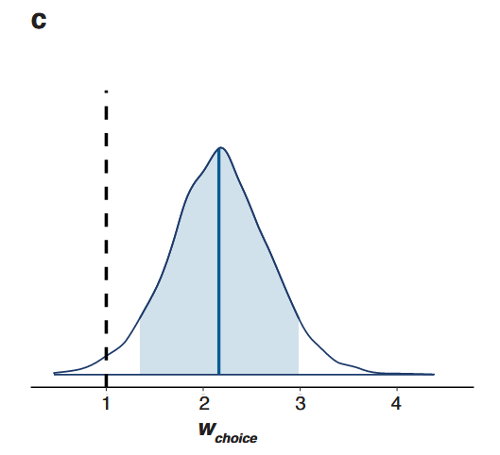
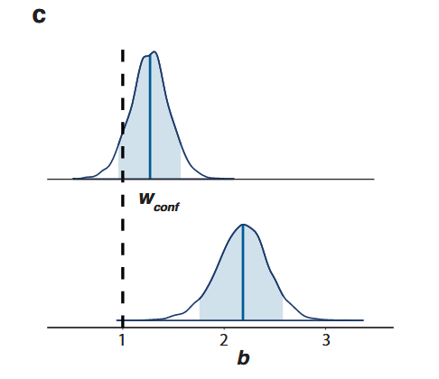
模型拟合结果比较
复现结果：
原结果：
Fig. 3
Fig. 4

Slide 15
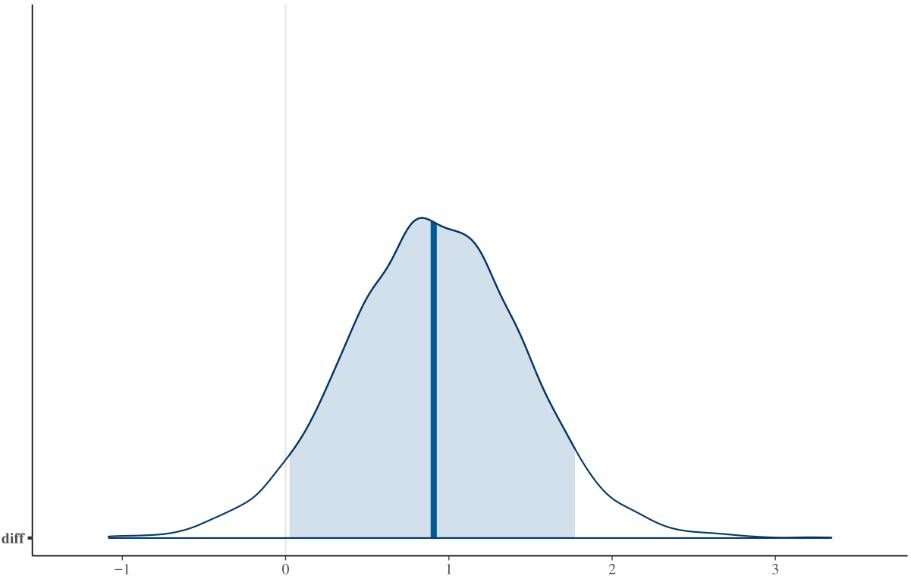
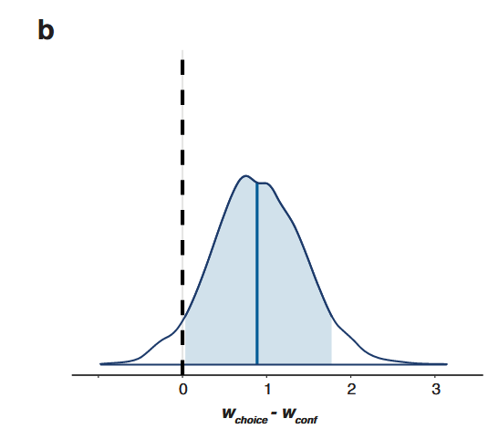
模型预测结果比较
复现结果：
原结果：
Fig. 5

Slide 16

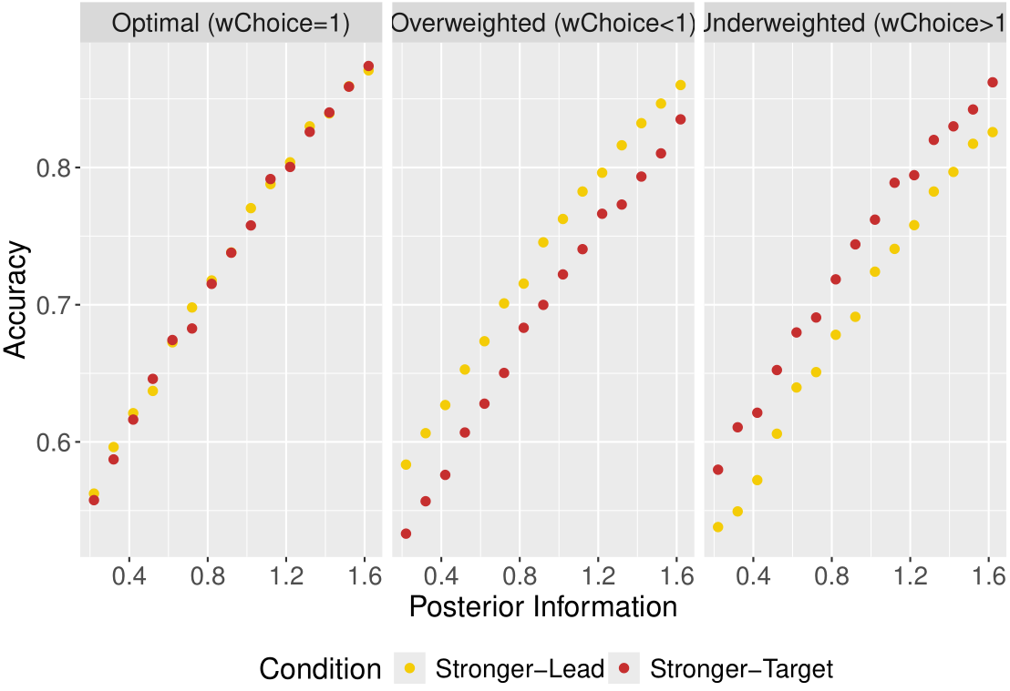
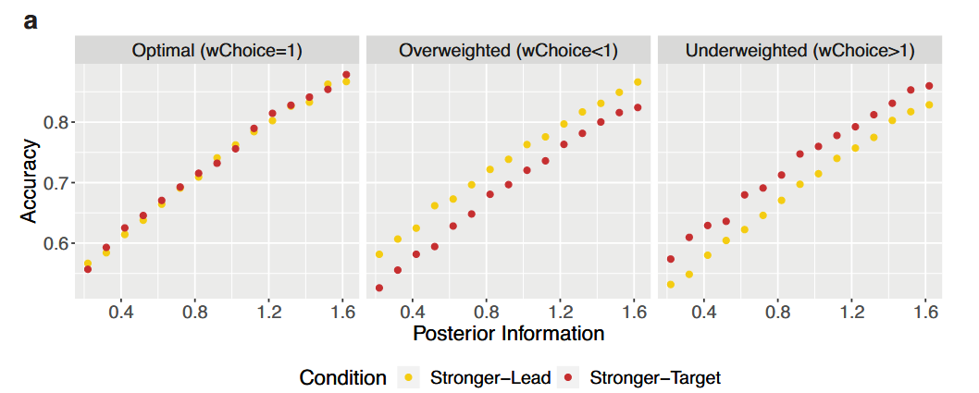
模型预测结果比较
复现结果：
原结果：
Fig. 3 | Modelling discrimination decisions

Slide 17
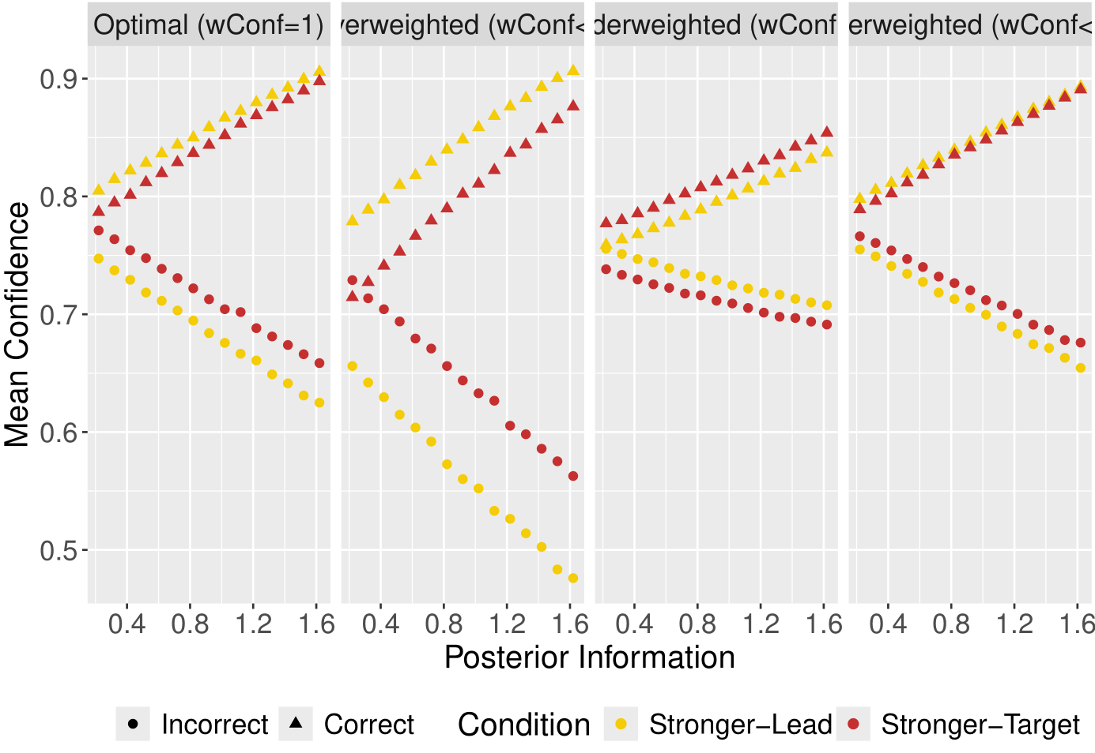
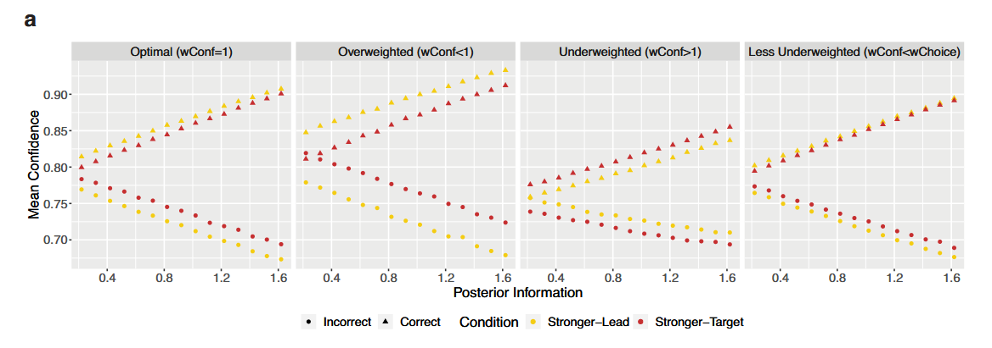
模型预测结果比较
复现结果：
原结果：
Fig. 4 | Modelling Confidence

Slide 18


Slide 19
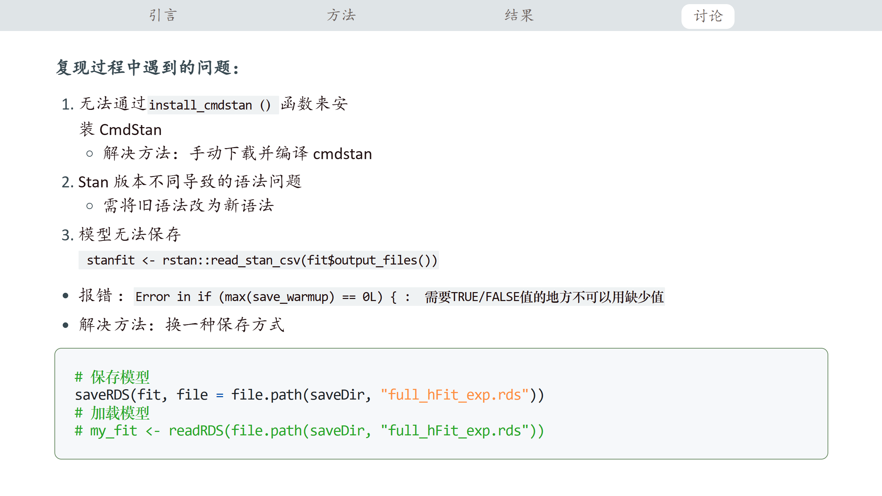

Slide 20


